Slide 1
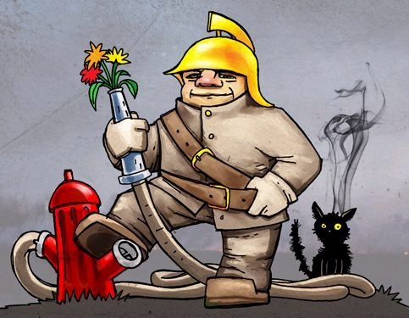
Муниципальное бюджетное дошкольное образовательное учреждение детский сад №9 «Малахитовая шкатулка» г. Нижневартовск
Проект
по пожарной безопасности
«Огонь-друг, огонь –враг»
Подготовила :
воспитатель
Николкина С.М.

Slide 2
Цель: формировать у детей осознанного и ответственного отношения к выполнению правил пожарной безопасности.
Задачи:
Углублять и систематизировать знания о причинах пожара,
объяснять, чем опасен огонь, подвести к пониманию вероятных последствий детских шалостей.
2 . Познакомить с правилами при пожаре и со средствами пожаротушения..
Воспитывать в детях уверенность в своих силах, проводить работу по преодолению страха перед огнем.
Привлечь внимание родителей к данному вопросу и участию в проекте.

Slide 3
Вид проекта:
информационно- творческий, групповой, краткосрочный.
Срок реализации: неделя- 5 дней
. Участники проекта:
дети, воспитатели, родители.
Этапы проекта:
1 Подготовительный: подготовительно-наглядный,подготовительно-информационный, подготовительно-творческий.
2 Основной: работа с детьми, с родителями.
3 Заключительный: заключительно-инфорационный,заключительно-наглядный,заключительно-творческий

Slide 4
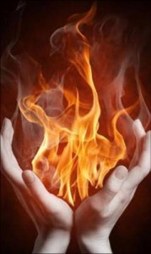
Принципы реализации проекта
Систематическое изучение наиболее вероятных причин возникновения пожара.
Целенаправленное изучение правил безопасности поведения в детском саду, дома, на улице, в лесу.
Принцип гуманизации: во главе проекта стоит ребенок, забота о его здоровье и безопасности.
Принцип креативности: позволяет формировать новые знания, умения по пожарной безопасности ребенка на базе уже имеющихся.

Slide 5
Реализация проекта:
Работа с родителями: (1 день)
1 Презентация проекта по ПБ«Огонь-друг, огонь - враг»
2 Конкурс на лучший детско-родительский плакат «Не играй с огнем»
3 Организация выставки рисунков по пожарной безопасности.
«Что такое огонь?»(2 день)
1 Беседа с детьми «Эта спичка-невеличка»
2 Дидактическая игра «Огнеопасные предметы»
3 Чтение произведения К.И.Чуковского «Путаница»
4 Стихи и загадки о пожарной безопасности
«Полезный огонь» (3 день)
1 Конкурс детских рисунков «Огонь-друг, огонь-враг»
2 Чтение и обсуждение сказки «Как человек подружился с огнем»
3 НОД «Огонь-друг»

Slide 6
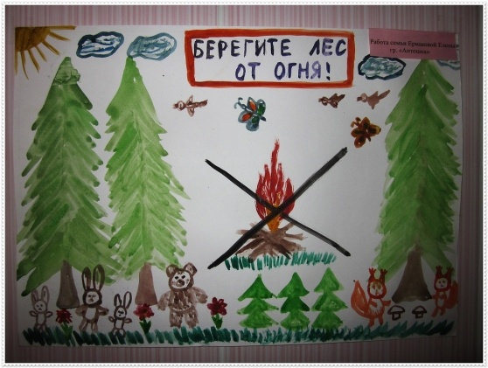
«Опасный огонь» (4 день)
1 Дидактическая игра «Причины пожара»
2.Чтение сказки «Кошкин дом»
3 Сюжетно-ролевые игры «Наш дом», «Мы пожарные»
4 Рассматривание иллюстраций по ППБ
«Огонь –друг и враг» (5 день)
1 Просмотр видеофильма «Огонь друг и враг человека»
2 Инсценировка сказки «Кошкин дом»
3 Подвижные игры «Кто быстрее», «Мы пожарники»

Slide 8
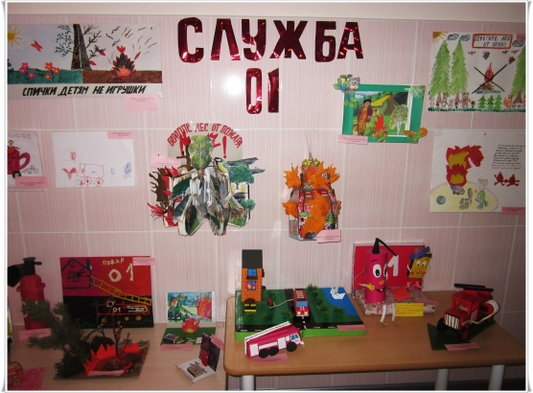

Slide 9
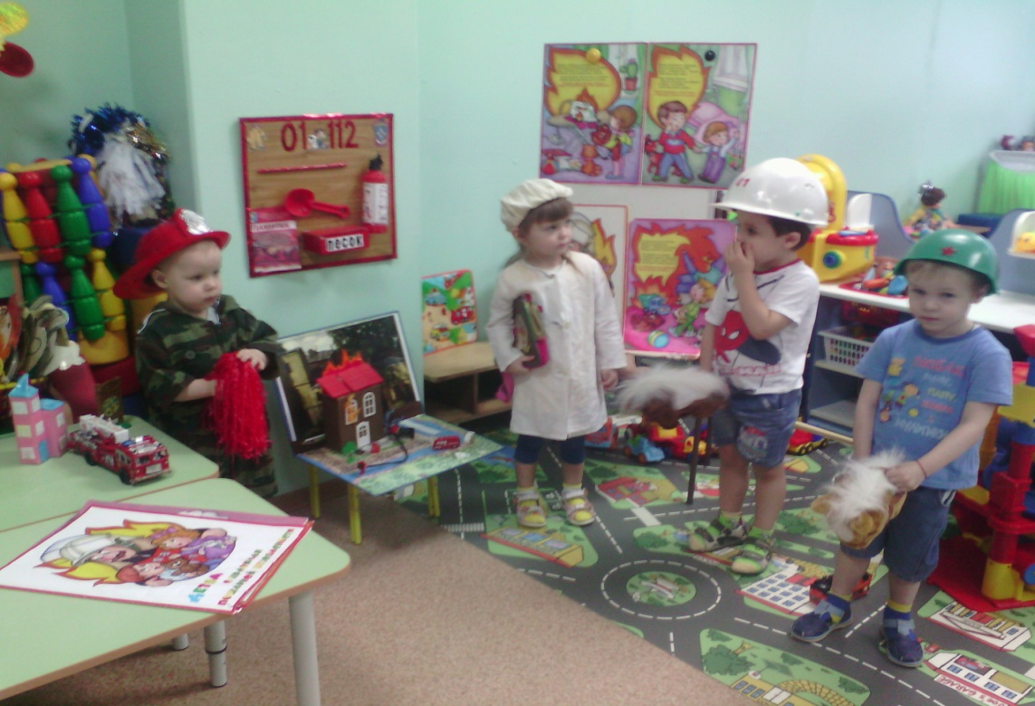

Slide 10
Будьте осторожны
с огнем!

